Slide 1
先修活動系列課程
高中遠距先修課程
英語文先修營
新生先修微學程活動

Slide 2
活動時間
起訖時間 | 項目 | 備註
3/25(一)至9/2(一) | 高中遠距先修課程 | 1.學生須事先報名始得參加(無須繳費) 2.報名時間:3/25-4/17下午3點截止
6/3(一)至8/9(五) | 英語文先修營 | 1.學生須事先報名、繳費始得參加 2.報名時間:即日起-5/17，名額240名
7/2(二)至7/10(三) | 新生先修微學程活動 | 1.學生須事先報名、繳費始得參加 2.報名時間:5/6-6/17下午3點截止 3.各學院活動起訖時間不同請留意

Slide 3
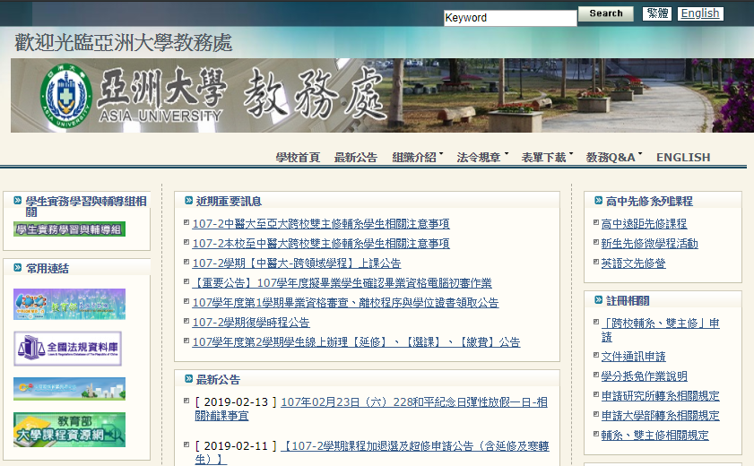
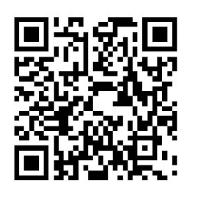
高中遠距先修課程
報名網址：http://surv.asia.edu.tw/index.php/522812?lang=zh-Hant-TW

Slide 4
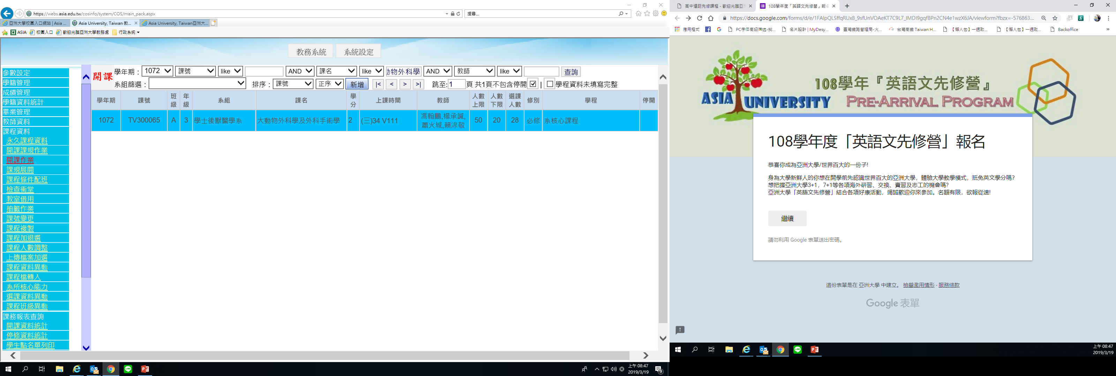
英語文先修營

Slide 5
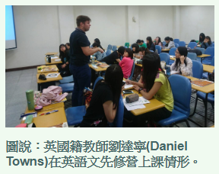
英語文先修營
本活動分為線上及實體面授(到校)課程:
線上：6/3~7/12 (6週)
實體面授(到校)：7/15~8/8 (4週)
*實體面授期間在校住宿

Slide 6
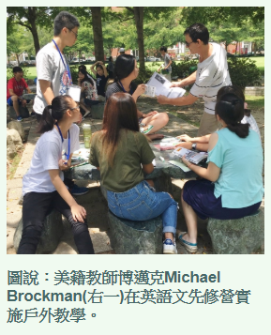
英語文先修營
提供英文能力聽、說、讀、寫全方位訓練
加強職場英語—多益（TOEIC）應考技巧
結合戶外教學的英語文先修課程
協助學生提早取得進入職場的英文證照
時尚系大一準新生吳楷哲說，在英語文先修營，已經認識很多各系的同學，還有讀書同伴，相互督促唸英文，希望藉由這一個月的密集訓練，可以提升多益（TOEIC）分數。

Slide 7
本校英語文畢業門檻
非外文系
1. 多益測驗(TOEIC)達 500 分（含）以上
2. 托福紙筆測驗(TOEFL ITP)達 440 分（含）以上
3. 網路托福測驗(TOEFL iBT)達 42 分（含）以上
4. 通過全民英語能力分級檢定測驗(GEPT)中級初試(以下簡稱「全民英檢」)
5. 雅思(IELTS)達 3.5（含）以上

Slide 8
英語文先修營
學分抵免:
亞大新生完成(Pre-Arrival Program)課程(共計128小時)，符合下列要求者，可辦理學分抵免：
  6週線上課程至少完成48小時線上練習，並於7月15日(始業式當日)通過測驗。
  完成4週校園實體課程，並通過多益(TOEIC) 650分抵免門檻，可抵免大一全年必修英文共計6學分。

Slide 9
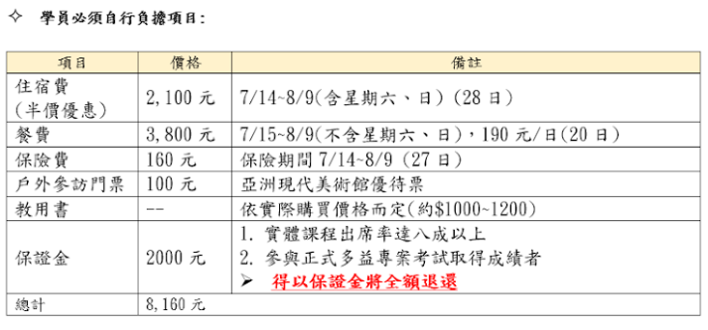
英語文先修營

Slide 10
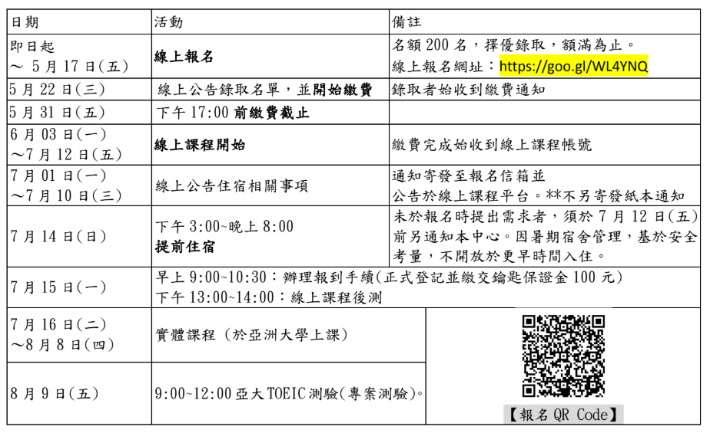
英語文先修營

Slide 11
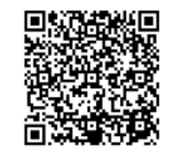
英語文先修營
英語文先修營(報名系統): https://goo.gl/WL4YNQ

Slide 12

新生先修微學程

Slide 13

新生先修微學程
銜接大學課程

Slide 14
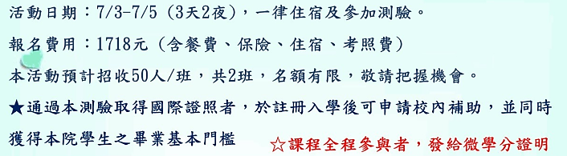
新生先修微學程

Slide 15
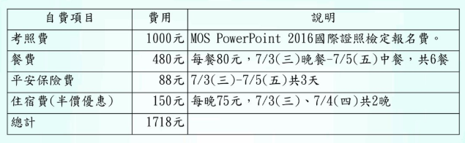
新生先修微學程

Slide 16
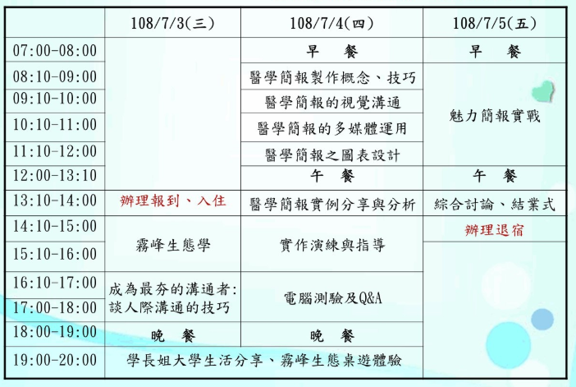

Slide 17
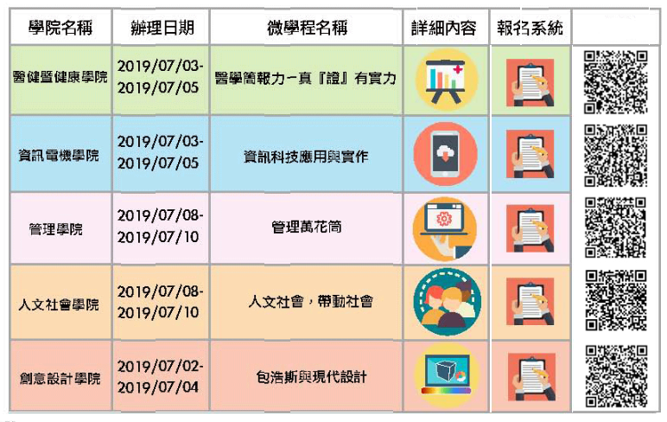
新生先修微學程

Slide 18
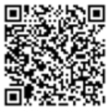
先修活動系列課程
高中遠距先修課程
英語文先修營
新生先修微學程

